Slide 1
La Nomenclatura de Cuentas y el Manual Contable de una Empresa Comercial
www.editorialjernestomolina.com

Slide 2
Manual Contable

Slide 3


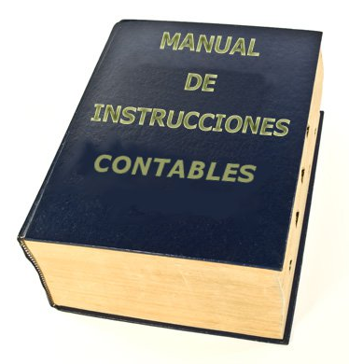
Definición de Manual Contable
Es un documento preparado por el departamento de contabilidad de una empresa, que da las instrucciones a todo el personal contable de cómo se deben registrar las transacciones u operaciones y sobre el adecuado uso o manejo de las cuentas.
CONTADOR GENERAL
AUXILIARES
DE CONTABILIDAD

Slide 4
Estructura de un Manual Contable
La estructura de un manual contable cambia de acuerdo al tipo y necesidades de cada empresa, pero por muy sencillo que sea, éste deberá contener la siguiente estructura:
Carátula
Introducción
Objetivos
Instrucciones de Uso
NOMENCLATURA DE CUENTAS
Descripción de Cuentas y Procedimiento de Registro
Modelos de Estados Financieros

Slide 5
Estructura de un Manual Contable
EMPRESA
COMERCIALIZADORA
Manual de Instrucciones
Contables
Guatemala, Octubre de 2012
Carátula

Slide 6
Estructura de un Manual Contable
ÍNDICE
I. Introducción 3
II. Objetivos 4
III. Instrucciones de Uso 5
- Codificación 5
Principios de Contabilidad 6
Libros de Contabilidad 9
IV. Nomenclatura de Cuentas 10
V. Descripción y Procedimiento de Registro de las Cuentas 17
VI. Estados Financieros 50
Índice

Slide 7
Estructura de un Manual Contable
INTRODUCCIÓN
El presente manual fue elaborado por el departamento de contabilidad de la Empresa Comercializadora y contiene las instrucciones para todo el personal sobre el registro contable y el correcto manejo de las cuentas de la nomenclatura.
Este manual fue estructurado de acuerdo a las necesidades de esta empresa, tomando en cuenta las Normas Internacionales de Información Financiera, para el registro contable de operaciones.
Introducción
Responde a la pregunta
¿QUÉ CONTIENE?

Slide 8
Estructura de un Manual Contable
OBJETIVOS
El presente manual tiene como finalidad el logro de los siguientes objetivos.
Servir como guía a los usuarios de la empresa para el correcto registro contable de las transacciones de la empresa.
Proporcionar una nomenclatura de cuentas para un registro uniforme de transacciones.
Facilitar la adaptación o inducción de personal nuevo de la institución, que tenga relación con las operaciones contables.
Servir como base para la correcta presentación de los Estados Financieros.
Objetivos
Responde a la pregunta
¿PARA QUÉ?

Slide 9
Estructura de un Manual Contable
INSTRUCCIONES DE USO
Codificación de las Cuentas
(Explicación de cómo descifrar el código a cada cuenta)
2. Principios de Contabilidad
(Descripción de los principios de contabilidad, tales como, período contable, unidad monetaria, entidad, base de acumulación (devengado o percibido), negocio en marcha, prudencia).
Libros de Contabilidad
(Descripción breve de los libros que se utilizarán para el registro contable, tanto principales como auxiliares)
Instrucciones de Uso

Slide 10
Recordatorio
CLASES DE CUENTAS
PATRIMONIALES
DE RESULTADOS
ACTIVO
(+)
PASIVO
(-)
PÉRDIDA
(-)
GANANCIA
(+)
CUENTAS DE ORDEN
DÉBITO
CRÉDITO

Slide 11

Estructura de un Manual Contable
DEFINICIÓN
Es un listado de cuentas que son de uso frecuente en una empresa, en la que a cada cuenta se les asigna un código o número, con el fin de que éstas sean de fácil identificación y utilización en el registro de operaciones.
Nomenclatura
De Cuentas

Slide 12
Estructuración de una Nomenclatura
SISTEMA DIGITAL O NUMÉRICO
ESTRUCTURA RECOMENDADA
¿Cómo se elabora?
Paso 1. Se hace una división por CLASE de cuenta.
EJEMPLO
CLASE DE CUENTA
ACTIVO
PASIVO
CAPITAL
PÉRDIDA
GANANCIA
CUENTAS DE ORDEN

Slide 13
Estructuración de una Nomenclatura
Paso 2. Se le asigna un número de dos dígitos a cada CLASE de cuenta, así:
CLASE DE CUENTA
01. ACTIVO
02. PASIVO
03. CAPITAL
04. PÉRDIDA
05. GANANCIA
06. CUENTAS DE ORDEN

Slide 14
Estructuración de una Nomenclatura
Paso 3. Debajo de las clases de cuentas se anotan los GRUPOS de cuentas, agregándoles tres dígitos más después de un punto decimal
01. ACTIVO
01.100 Corriente
01.200 No Corriente
02. PASIVO
02.100 Corriente
02.200 No Corriente
03. CAPITAL
03.100 Capital Social
03.200 Reservas
03.300 Resultados
04 CUENTAS DE PÉRDIDA
04.100 Costo de Venta
04.200 Gastos de Venta
05.300 Gastos de Administración
05.400 Otros Gastos
05 CUENTAS DE GANANCIA
05.100 Ingresos Corrientes
05.200 Ingresos No Corrientes
06 CUENTAS DE ORDEN
06.100 Cuentas de Orden Débito
06.200 Cuentas de Orden Crédito

Slide 15
Estructuración de una Nomenclatura
Paso 4. Luego debajo de los grupos de cuenta se anotan las CUENTAS de Mayor, agregándoles a los números anteriores, dos dígitos más después de otro punto decimal.
01. ACTIVO
01.100 Corriente
01.100.01 Caja
01.100.02 Bancos
01.100.03 Clientes
01.100.04 Deudores
01.100.05 Documentos por Cobrar
01.100.06 IVA por Cobrar
01.100.07 Inventario de Mercadería
01.200 No Corriente
01.200.01 Mobiliario y Equipo

Slide 16
Estructuración de una Nomenclatura
02. PASIVO
02.100 Corriente
02.100.01 Proveedores
02.101.02 Cuentas por Pagar
02.102.03 IVA por Pagar
02.103.04 ISR por Pagar
02.104.05 Sueldos por Pagar
02.105.06 Bonificaciones por Pagar
02.106.07 Prestaciones Laborales por Pagar
02.200 No Corriente
02.200.01 Préstamos Bancarios
02.200.02 Hipotecas
02.200.03 Provisión para Prestaciones

Slide 17
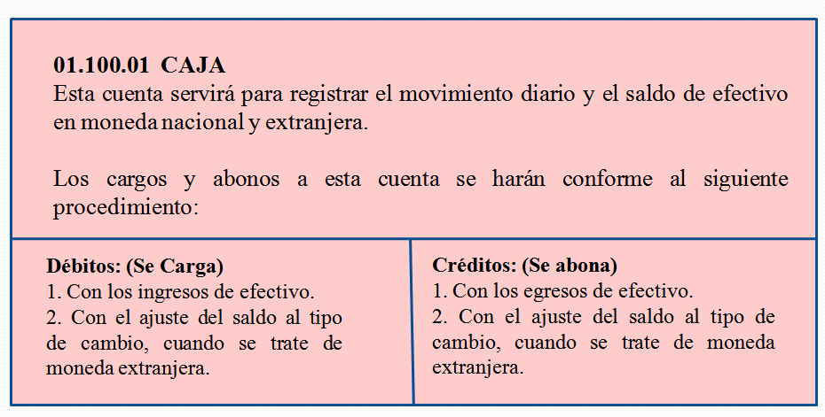
Estructura de un Manual Contable
DESCRIPCIÓN DE CUENTAS Y PROCEDIMIENTO DE REGISTRO
Descripción de Cuentas y Procedimiento de Registro

Slide 18
EJEMPLO DE DESCRIPCIÓN DE CUENTAS Y PROCEDIMIENTO DE REGISTRO
01.100.01 CAJA
Esta cuenta servirá para registrar el movimiento diario y el saldo de efectivo en moneda nacional y extranjera.
Los cargos y abonos a esta cuenta se harán conforme al siguiente procedimiento:
Débitos: (Se Carga)
1. Con los ingresos de efectivo.
2. Con el ajuste del saldo al tipo de cambio, cuando se trate de moneda extranjera.
Créditos: (Se abona)
1. Con los egresos de efectivo.
2. Con el ajuste del saldo al tipo de cambio, cuando se trate de moneda extranjera.

Slide 19
Conclusiones
El manual contable es el documento elaborado por el departamento de contabilidad que contiene las instrucciones para todos los empleados contables en cuanto al uso de cuentas y procedimientos de registro.
La nomenclatura de cuentas es parte del manual contable y es un listado de las cuentas de uso frecuente en la empresa, en la que se le asigna un dígito o número a cada una de las cuentas.
La implementación de un manual contable dentro de las empresas forma parte de un buen sistema de contabilidad y de control interno.

Slide 20
FIN DE LA PRESENTACIÓN Material extraído del libro Contabilidad de Sociedades Mercantiles Del autor J. Ernesto Molina

